Slide 1
ASP.NET
C# Web应用程序基础

Slide 2
纲要
ASP .NET技术概述
ASP .NET Web窗体和基本对象
HTML控件
Web服务器控件

Slide 3
ASP .NET技术概述
HTTP Request
HTTP Response
模块
ASP.NET HTTP 运行引擎
页面处理器
ASPX
引擎
类
实例
ASP.NET页面
页面类

Slide 4
ASP .NET技术概述
ASP .NET应用程序
程序集文件
网页文件（html/aspx）
XML Web服务（asmx）
网站配置文件

Slide 5
ASP .NET技术概述
ASP .NET应用程序
html网页: 静态页面
aspx网页: 动态页面

Slide 6
Web窗体和基本对象
System.Web.UI.Page
Web窗体
public class _Default: System.Web.UI.Page
{ }
Notes:
每一个自定义Web窗体都是System.Web.UI.Page的一个派生类

Slide 7
Web窗体和基本对象
System.Web.UI.Page
Web窗体
加载和卸载
void Page_Init(EventArgs e)
{ }
void Page_Load(EventArgs e)
{ }
void Page_LoadComplete(EventArgs e)
{ }
void Page_Unload(EventArgs e)
{ }
Notes:
AutoEventWireUp: 自动事件关联

Slide 8
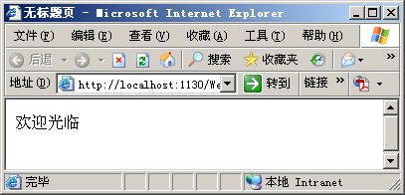
Web窗体和基本对象
Response
void Page_Load(EventArgs e)
{
this.Response.Write("欢迎光临");
}
Notes:
HttpResponse: Flush, Clear, End

Slide 9
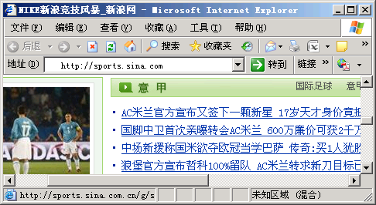
Web窗体和基本对象
Response
void Page_Load(EventArgs e)
{
this.Response.Write("欢迎光临");
this.Response.Redirect("sports.sina.com");
}

Slide 10
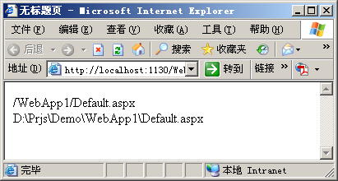
Web窗体和基本对象
Response
Request
void Page_Load(EventArgs e)
{
Response.Write(this.Request.Path);
Response.Write("<br />");
Response.Write(this.Request.PhysicalPath);
}
Notes:
HttpRequest: Browser, Cookies, Url, Path, PhysicalPath

Slide 11
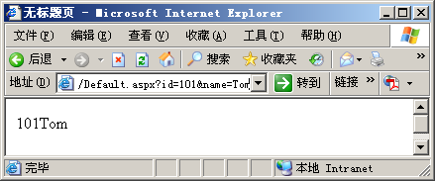
Web窗体和基本对象
Response
Request
void Page_Load(EventArgs e)
{
string id = Request.QueryString["id"];
if (id != null) Response.Write(id);
string name = Request.QueryString["name"];
if(name != null) Response.Write(name);
}

Slide 12
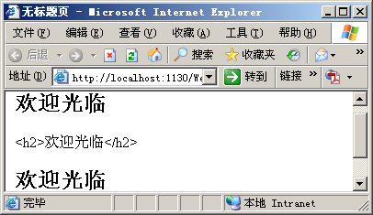
Web窗体和基本对象
Response
Request
Server
void Page_Load(EventArgs e)
{
string s1 = "<h2>欢迎光临</h2>";
Response.Write(s1);
Response.Write(Server.HtmlEncode(s1));
Response.Write(Server.HtmlDecode(s1));
}
Notes:
HttpServerUtility: MachineName, ScriptTimeout

Slide 13
Web窗体和基本对象
Application
object count = Application["Count"];
if (count == null) Application["Count"] = 1;
else Application["Count"] = (int)count + 1;
Notes:
HttpApplicationSatet: IEnumerable, ICollection
缓存：键/值对
装箱和拆箱转换

Slide 14
Web窗体和基本对象
Application
Session
object count = Session["Count"];
if (count == null) Session["Count"] = 1;
else Session["Count"] = (int)count + 1;
Notes:
Session: 当前会话内有效

Slide 15
Web窗体和基本对象
Application
Session
ViewState
object count = ViewState["Count"];
if (count == null) ViewState["Count"] = 1;
else ViewState["Count"] = (int)count + 1;
Notes:
ViewState: 当前视图内有效

Slide 16
Web窗体和基本对象
Application
Session
ViewState
Cache
object count = Cache["Count"];
if (count == null) Cache["Count"] = 1;
else Cache["Count"] = (int)count + 1;

Slide 17
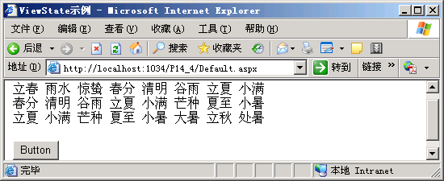
Demo

Slide 18
HTML控件
System.Web.UI.HtmlControl.HtmlControl
ID
Visible
Disable
ViewState
Style
Attributes

Slide 19
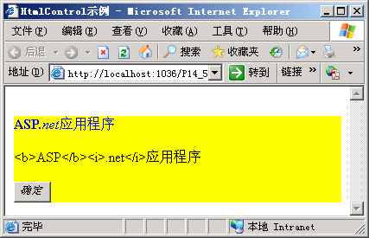
Demo

Slide 20
HTML控件
HtmlControl
HtmlContainerControl
HtmlInputControl
HtmlImage
Html
Button
Html
Anchor
Html
TextArea
Html
Anchor
Html
Table
Html
InputText
HtmlInputCheckBox
HtmlInput
RadioButton
Html
InputFile

Slide 21



HTML控件
HtmlAnchor
HtmlTextArea
HtmlSelect

Slide 22
HTML控件
HtmlTable
<table>
<tr>
<td>

Slide 23
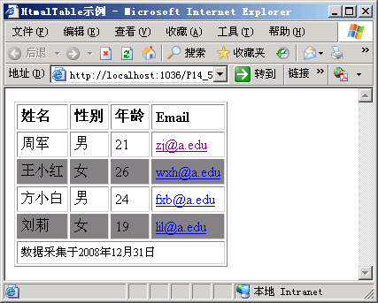
Demo

Slide 24
HTML控件
HtmlInputControl
Type: text, button, checkbox, radio, file
ServerClick, ServerChanged

Slide 25
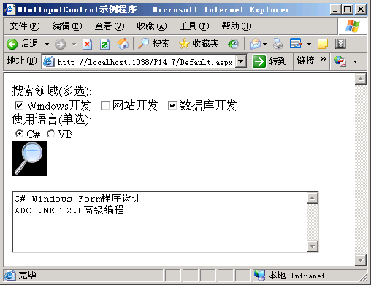
Demo

Slide 26
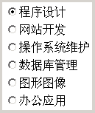
Web服务器控件
RadioButtonList
<asp:RadioButtonList ID=“Rdl1" runat="server”>
<asp:ListItem Text="程序设计"></asp:ListItem>
<asp:ListItem Text="网站开发"></asp:ListItem>
<asp:ListItem Text="操作系统维护"></asp:ListItem>
<asp:ListItem Text="数据库管理"></asp:ListItem>
<asp:ListItem Text="图形图像"></asp:ListItem>
<asp:ListItem Text="办公应用"></asp:ListItem>
</asp:RadioButtonList>
Notes:
设计时

Slide 27
Web服务器控件
RadioButtonList
RadioButtonList Rdl1 = new RadioButtonList();
Rdl1.Items.Add("程序设计");
Rdl1.Items.Add("网站开发");
Rdl1.Items.Add("操作系统维护");
Rdl1.Items.Add("数据库管理");
Rdl1.Items.Add("图形图像");
Rdl1.Items.Add("办公应用");
Notes:
设计时

Slide 28
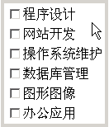
Web服务器控件
CheckBoxList
CheckBoxList Cbl1 = new CheckBoxList();
Cbl1.Items.Add("程序设计");
Cbl1.Items.Add("网站开发");
Cbl1.Items.Add("操作系统维护");
Cbl1.Items.Add("数据库管理");
Cbl1.Items.Add("图形图像");
Cbl1.Items.Add("办公应用");
Notes:
设计时

Slide 29
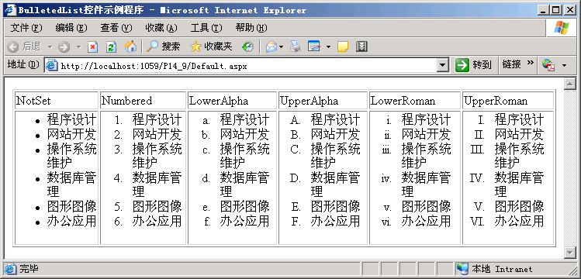
Web服务器控件
DropDownList
ListBox
BulletedList

Slide 30
Web服务器控件
FileUpLoad
PostedFile: HttpPostedFile
HasFile, FileName
SaveAs

Slide 31
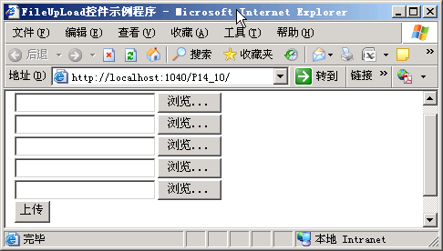
Demo

Slide 32
Web服务器控件
RequiredFieldValidator
RangeValidator
CompareValidator
RegularValidator
Notes:
ControlToValidate: 要验证的控件

Slide 33
本章习题
通过Page类可以访问ASP.NET程序的哪些基本对象，它们分别可以实现哪些功能？
在ASP.NET程序中保存和读取信息有哪些方法，它们各有哪些优缺点？
简述各个Web服务器控件常用的事件。
简述各个Web验证控件的功能和用法。
详细设计图书馆管理系统的图书查询Web页面。

